Slide 1
Wasserkraft/PSW
Lerngebiet: Energieressourcen schonen
von Tim Jargstorff
FOS T 12-2

Slide 2
Gliederung
Probleme
Lösung
Allgemeine Informationen
Funktionsweise Wasserkraft
Natürlicher Wasserkreislauf
Gravitation
Kraftwerkstypen
Pumpspeicherkraftwerk
Aufbau
Transformatorprinzip
Funktionsweise
Pumpspeicherkraftwerk
Physikalische Grundlagen
Energieumwandlung
Turbinenarten
Standortwahl
Wirtschaftlichkeit
PSW Geesthacht
PSW Goldisthal
Berechnungen
Vorteile
Nachteile

Slide 3
Probleme

Slide 4
Probleme
überschüssige Energie (Wohin damit?)
in Nächten (kaum Verbraucher)
an windigen Tagen
an sonnigen Tagen
zu wenig Energie (Woher damit?)
zu Spitzenlastzeiten
an windlosen Tagen
an bedeckten Tagen oder Nächten

Slide 5
Lösung
Verwendung von Stromspeichern
Strom speichern bei Überschuss
Strom produzieren bei Bedarf
Ein möglicher Speichermöglichkeit wäre ein Pumpspeicherkraftwerk!

Slide 6
Allgemeine Informationen
erzeugt ca. 5% der Energie in Deutschland
weltweit ca. 20%
über 300 Laufwasserkraftwerke mit >1MW
ca. 7000 Kleinanlagen mit Ø 57kW
natürliche Schwankungen der Stromerzeugung von +/- 15%
31 Pumpspeicherkraftwerke (PSW) in Deutschland
Kraftwerke überwiegend in Süd- und Mitteldeutschland

Slide 7
Natürlicher Wasserkreislauf

Slide 8
Natürlicher Wasserkreislauf
Wasser verdunstet in Seen und Meeren durch Sonneneinstrahlung zu Wasserdampf
bei kälteren Temperaturen, in höheren Luftschichten kondensiert der Wasserdampf zu Wolken
der Wind weht diese zum Festland

Slide 9
Natürlicher Wasserkreislauf
dort schlägt das in den Wolken enthaltene Wasser als Regen, Schnee, etc. nieder
aus höher gelegenen Gebieten transportieren Flüsse dieses nun in Richtung der Meere.

Slide 10
Nutzen der Gravitation
Gravitation = Erdanziehungskraft
durch diesen natürlichen Faktor fließt das Wasser von höher gelegen Punkten in Richtung des Niedrigsten
diese Bewegung nutzt man mithilfe von Wasserkraftwerken

Slide 11
Kraftwerkstypen
Speicherkraftwerk
Pumpspeicherkraftwerk
Laufwasserkraftwerk
Gezeitenkraftwerk
Gletscherkraftwerk
Wellenkraftwerk

Slide 12
Kraftwerkstypen
Niederdruckanlagen (dH=1-20m)
Mitteldruckanlagen (dH=20-100m)
Hochdruckanlagen (dH=>100m)

Slide 13
Aufbau PSW
7.Hochspannungs-leitung
6.Transformator
1.Oberbecken
5.Generator
2.Fallrohre
4.Turbine bzw.
Pumpe
3.Unterbecken

Slide 14
Transformatorprinzip

Slide 15
Transformatorprinzip
Formeln:
U = R * I
P = U * I ➔ I = P / U
R = p * (l/A)
p = 0,01678 Ω * (mm²/m) (spezifischer Wiederstand/ Kupfer)

Slide 16
Transformatorprinzip
Grund für Stromverlust
Ohmsche Verluste (Energieumwandlung in Wärme)
Lösungen:
Vergrößerung der Querschnittsfläche der Stromkabel
Stromtransformation auf eine höhere Spannung

Slide 17
Transformatorprinzip
1. Lösungsansatz (Rechnung zur Verdeutlichung)
Spezifischer Wiederstand: p = 0,01678 Ω*(mm²/m)
Länge der Leitung (l): 100 km
Querschnittsflächen der Leitungen (A): 35mm² ; 70mm²
Rechnungen: R = p *(l/A) ➔ 0,01678 Ω*(mm²/m) * (100.000m/35mm²) = 47,94 Ω
0,01678 Ω*(mm²/m) * (100.000m/70mm²) = 23,97 Ω
Verdoppelt sich die Querschnittsfläche des Stromkabels, so verkleinert sich auch der Wiederstand der Leitung um 23,97 Ω bei gleicher Stromstärke!

Slide 18
Transformatorprinzip
2. Lösungsansatz(Rechnung zur Verdeutlichtung)
Leistung (P): 10 MW = 10.000.000 W
Spannungen (U): 110 kV = 110.000 V
380 kV = 380.000 V
800 kV = 800.000 V
Spezifischer Wiederstand (p): 0,01678 Ω*(mm²/m)
Länge der Leitung (l) : 100 km
Querschnittfläche der Leitung (A): 35 mm²
Rechnungen: I = U/R ➔ 10.000.000 W / 110.000 V = 90,91 A
10.000.000 W / 380.000 V = 26,32 A
10.000.000 W / 800.000 V = 12,5 A
R = p * (l/A) ➔ 0,01678 * (100.000m/35mm²) = 47,94 Ω
U = R * I ➔ 47,94 Ω * 90,91 A = 4358,22 V
47,94 Ω * 26,32 A = 1261,78 V
47,94 Ω * 12,5 A = 599,25 V
P = U * I ➔ 4358,22 V * 90,91 A = 396205,78 W (110kV)
1261,78 V * 26,32 A = 33210,05 W (380kV)
599,25 V * 12,5 A = 7490,63 W (800kV)
Eine geringere elektrische Stromstärke bedeutet weniger Wärmeabgabe und damit weniger Verluste!

Slide 19
Transformatorprinzip
Transformationsprinzip:
Formel:
U[1]/U[2] = N[1]/N[2]
N (Windungszahl)
U (Spannung)

Slide 20
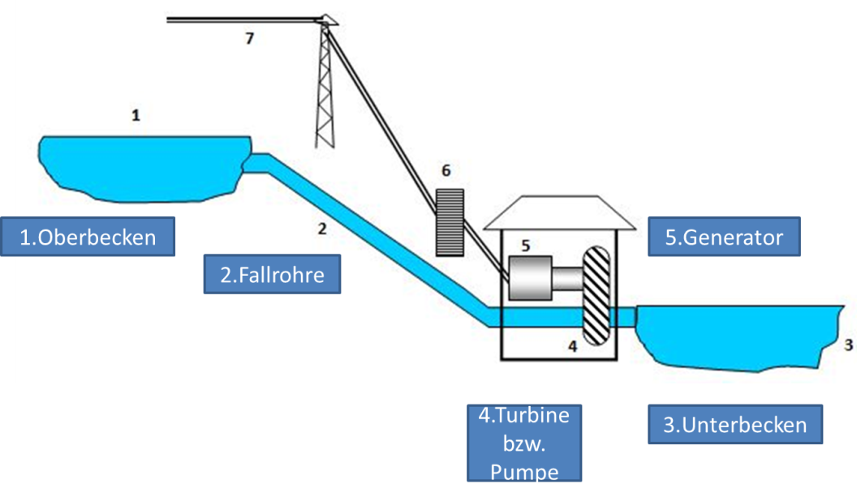
Funktionsweise PSW
Bei Stromüberschuss
Strom treibt den Generator an
dieser treibt über eine Welle die Turbine an
Wasser aus dem Unterbecken wird durch die Fallrohre in das Oberbecken gepumpt
Quellen: (11),(14)

Slide 21
Funktionsweise PSW
Bei Strommangel
Wasser aus dem Oberbecken wird in das Unterbecken abgelassen
fließt durch die Fallrohre
treibt eine Turbine an
diese treibt ein
Generator an
dieser erzeugt
elektrischen Strom

Slide 22
Wirkungsgrad

Slide 23
Beispielrechnung
1.Rechenbeispiel
Aufgabenstellung
Das Pumpspeicherkraftwerk Goldisthal hat mehrere Bauteile, die zur Stromerzeugung wichtig sind. Diese Teile haben verschiedene Wirkungsgrade. Sie lauten: Transformator (99%); Francis-Turbine (90%); Fallrohre (90%); Generator (99%). Berechnet den Wirkungsgrad der gesamten Anlage.
Rechenweg und Lösung
n[ges] = n1 * n2 * n3 * n4
n[ges] = 0,99 * 0,90 * 0,90* 0,99
n[ges] = 0,79 = ca. 80%
Der Wirkungsgrad der gesamten Anlage beträgt 80%.

Slide 24
Energie
Basiseinheit:
Joule (J) = Kg*m²/s²
Einheit bei der Stromversorgung:
Kilowattstunde(kWh)
Umrechnung:
1 kWh → 1000 W*3600 s = 3.600.000 Ws → 3.600.000 Joule
Energie kann umgewandelt, jedoch nicht erzeugt, verbraucht oder zerstört werden!

Slide 25
Potentielle Energie
wird auch als Lageenergie bezeichnet
Formel:
W[pot] = m * g * h

Slide 26
Kinetische Energie
wird auch als Bewegungsenergie bezeichnet
Formel:
W[kin] = 0,5 * m * v²

Slide 27
Energieumwandlung
bei der Stromerzeugung:
Wasser im Oberbecken (potentielle Energie)
Wasser im Fallrohr (kinetische Energie)
Turbine (kinetische Energie in mechanische Energie bzw. Rotationsenergie)
Generator (mechanische Energie in elektrische Energie)

Slide 28
Energieumwandlung
bei der Stromspeicherung:
Strom aus anderen Kraftwerken (elektrische Energie)
Generator (elektrische Energie in mechanische Energie)
(Pump)-Turbine (mechanische Energie in kinetische Energie)
Wasser im Fallrohr (kinetische Energie)
Wasser im Oberbecken (potentielle Energie)

Slide 29
Beispielrechnung
2.Rechenbeispiel
Aufgabenstellung
Das Oberbecken des PSW Goldisthal fasst 12.000.000 m³ und hat ein Energievolumen von 9,9 GWh. Wie groß ist der Höhenunterschied zwischen dem Oberbecken und der Turbine?
Rechenweg und Lösung
W[pot] = 9,9 GWh => 9.900 MWh => 9.900.000 kWh => 35.640.000.000.000 Ws (=Joule)
m = 12.000.000 m³ => 12.000.000.000 kg
W[pot] = m * g * h
h = W[pot] / (m * g)
h = 35.640.000.000.000 kg * (m²/s²) / (12.000.000 kg * 9,81 m/s²)
h = 302,75m
Der Höhenunterschied beträgt 302,75m.

Slide 30
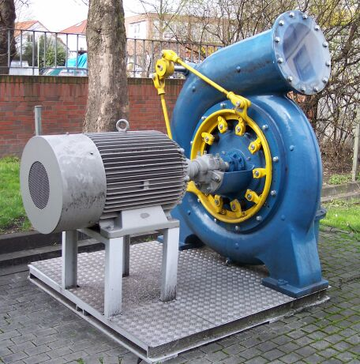
Francis-Turbine (Informationen)
1849 James Francis
für mittlere Fallhöhen und Durchflussmengen
10MW bis 750MW
verstellbare Leitschaufeln
Überdruckturbine
Wirkungsgrad bis zu 90 %
auch als Pumpe einsetzbar
(gut für PSW)
am meisten verbreitet

Slide 31
Francis-Turbine (Funktion)

Slide 32
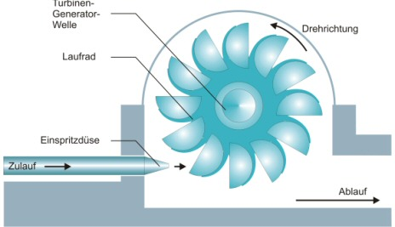
Pelton-Turbine
1880 Lester Pelton
für größere Fallhöhen
bis zu 500MW Leistung
Gleichdruckturbine
Wirkungsgrad bis zu 90%

Slide 33
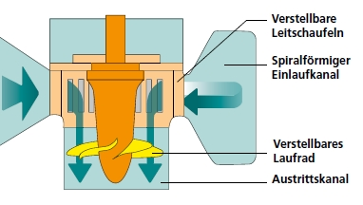
Kaplan-Turbine
1913 Viktor Kaplan
gut für schwankende Wassermengen
für kleine Fallhöhen
bis zu 125MW Leistung
verstellbares Lauf- und Leitrad
Überdruckturbine
Wirkungsgrad 80-95%

Slide 34
Standortwahl
Wichtig für die Energiespeicherung:
dezentral
in der Nähe großer Städte
Naturgegebenheiten:
Flüsse, bzw. Seen
großer Höhenunterschied, aber kurze Distanz zwischen den beiden Becken

Slide 35
Wirtschaftlichkeit
Formel:
Gewinn/Verlust= Energie * Verkaufspreis (Strom) * Wirkungsgrad – Energie * Einkaufspreis (Strom)
Rechenwerte:
Engerie: 10 GWh Engerie: 10 GWh
Einkaufspreis 1: 0,10 €/kWh Einkaufspreis 2: 0,20 €/kWh
Verkaufspreis 1: 0,20 €/kWh Verkaufspreis 2: 0,20 €/kWh
Wirkungsgrad des PSW: 80% Wirkungsgrad des PSW: 80%
Lösungen:
1) 600.000€ 2) -400.000€
(berücksichtigt keine weiteren Kosten)

Slide 36
Wirtschaftlichkeit
Information:
Doch auch wenn ein Pumpspeicherkraftwerk selbst kein Gewinn macht, da es den Strom nicht wesentlich teurer verkaufen kann, kann es dennoch sehr nützlich sein da:
es Strom anderer Kraftwerke (z.B Windkraftanlagen) speichert und diesen zu Spitzlastzeiten wieder erzeugt!

Slide 37
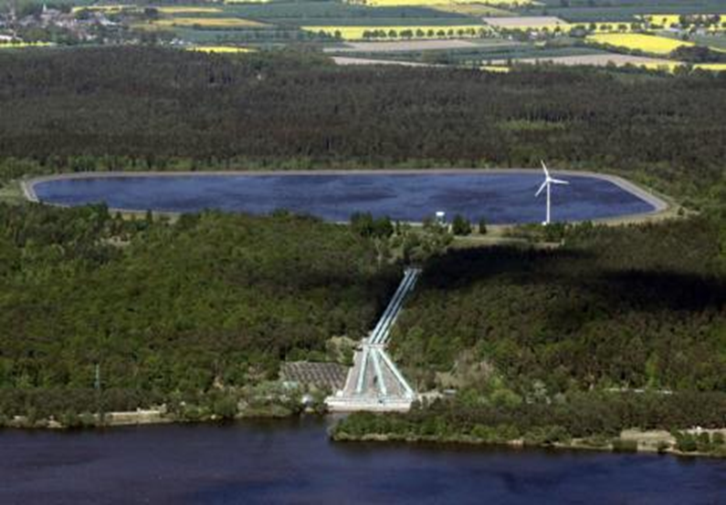
PSW Geesthacht
3,6mio m³ Wasser im Oberbecken
Elbe als Unterbecken
3 Leitungen a 612m und 3,8m Durchmesser
3 Francis Turbinen (je 40 MW und 66m³/s)
Höhenunterschied von ca. 80m
nur 90 sec Anlaufzeit
66,67 % Wirkungsgrad

Slide 38
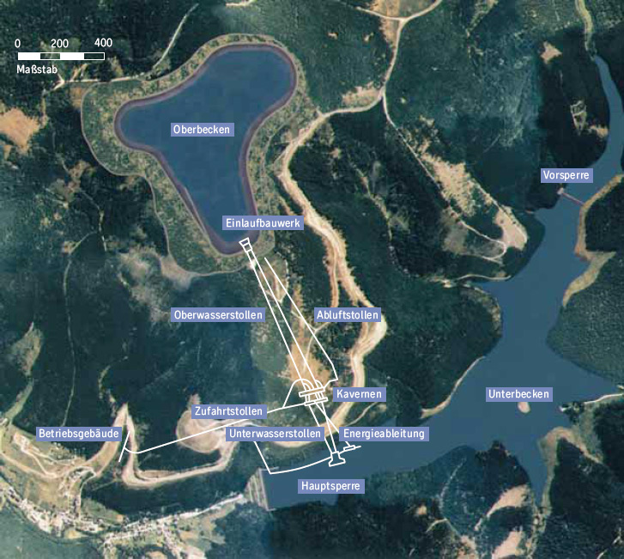
PSW Goldisthal
Größtes in Deutschland
seit dem 30.09.2003 im Betrieb
Baukosten: 623mio €
12mio m³ Wasser im Oberbecken
Unterbecken fasst 18,9 mio m³ Wasser und ist der aufgestaute Fluss Schwarza
2 Leitungen (ca. 800m lang, Durchmesser: 6.2m)

Slide 39
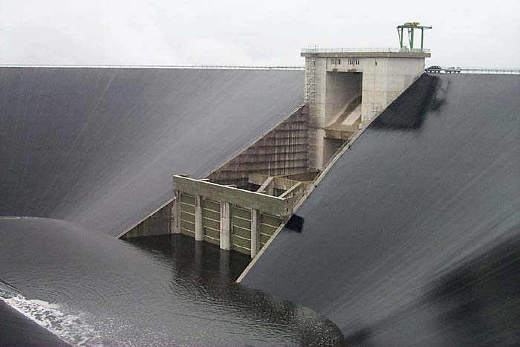
PSW Goldisthal
4 Francis Turbinen (synchron und asynchron) (je 269 MW und 103,3 m³/s)
Im Pumpbetrieb 257 MW Leistung
Leitungen, sowie Maschinenräume untertage
Höhenunterschied von ca. 302m
80 % Wirkungsgrad
8 Stunden Turbinenvolllastbetrieb

Slide 40
Beispielrechnungen
3.Rechenbeispiel
Aufgabenstellung
Das PSW Goldisthal erzeugt im Jahr durchschnittlich 1806 GWh Strom. Zudem hat es einen gesamten Wirkungsgrad von 80%. Wie viel Strom musste aufgewendet werden, um das Erzeugte zu produzieren?
Rechenweg und Lösung
n = W[ab] / W[zu]
W[zu] = W[ab] / n
W[zu] = 1806 GWh / 0,80
W[zu] = 2257,5 GWh
Die zur Stromerzeugung notwendige Energie beträgt 2257,5 GWh.

Slide 41
Vorteile
kein Verbrauch von Ressourcen
minimale Wärmeabgabe
sehr hoher Wirkungsgrad (ca.90%)
lange Haltbarkeit der Kraftwerke
niedrige Betriebskosten
schnelles An- und Abstellen der Anlagen
Mehrzwecknutzung
Energiespeicherung möglich

Slide 42
Nachteile
hohe Investitionskosten
große Entfernungen zwischen Erzeugung und Verbraucher
Überstauung wertvoller Lebensräume
Umsiedlung teilweise nötig
Störung der Wanderfischrouten
Veränderung der Fließgeschwindigkeiten der Flüsse
Sauerstoffgehalt- und Wassertemperaturänderung
Grundwasserspiegelanhebung
Katastrophen durch Dammbruch möglich

Slide 43
Quellen
Videoquelle: http://www.youtube.com/watch?v=I1qkVlIEtVQ (1)
http://nibis.ni.schule.de/~bfseta/e-learning/energietechnik/energieversorgung/bespiel-belastungskurve.html (2)
http://de.wikipedia.org/wiki/Wasserkraftwerk (20)
http://kraftwerke.vattenfall.de/powerplant/goldisthal (3)
http://de.wikipedia.org/wiki/Pumpspeicherwerk_Goldisthal (4)
http://kraftwerke.vattenfall.de/powerplant/geesthacht (5)
http://www.abendblatt.de/wirtschaft/article1995227/Energie-Der-teure-Strom-von-Geesthacht.html (6)
http://de.wikipedia.org/wiki/Pumpspeicherkraftwerk_Geesthacht (7)
http://www.geesthacht.de/pumpspeicherkraftwerk (8)
http://www.zeit.de/2012/03/Kommentar-Umweltschutz (21)
http://hamburg.nabu.de/projekte/wasser/elbe/14418.html (22)
http://www.welt.de/print-welt/article510210/Stichwort-Pumpspeicherkraftwerk-Geesthacht.html (9)
http://www.vde.com/de/Regionalorganisation/Bezirksvereine/Kassel/berichte_mitteilungen/Berichte/2006/documents/mcms/vattenfall.pdf (10)
http://de.wikipedia.org/wiki/Wasserkraft (15)
http://de.wikipedia.org/wiki/Francis-Turbine (23)

Slide 44
Quellen
http://www.hydroelectra.ch/wasserkraft-mainmenu-32/technik-mainmenu-35/turbinentypen-mainmenu-42.html
http://www.energien-erneuerbar.de/wasserkraft.html (13)
http://www.klimawandel-global.de/oekostrom/energiequellen/wasserkraft-wichtige-fakten-details/ (12)
http://www.wasserkraft.org/wasserkraft-allgemein-35-Informationsfaltblatt+Wasserkraft
http://de.wikipedia.org/wiki/Pelton-Turbine (24)
http://de.wikipedia.org/wiki/Kaplan-Turbine (25)
http://www.bildung-lsa.de/files/00076354ffee4c76fa5304926d8d910d/pumpspeicherwerk.jpg (11)
http://de.wikipedia.org/wiki/Wirkungsgrad (26)
http://de.wikipedia.org/wiki/Energie (27)
http://de.wikipedia.org/wiki/Pumpspeicherkraftwerk (14)
http://www.thema-energie.de/energie-erzeugen/erneuerbare-energien/wasserkraft/grundlagen/funktionsweise-der-wasserkraft.html (16)
http://upload.wikimedia.org/wikipedia/commons/1/18/Wasserkreislauf.png (17)
http://de.wikipedia.org/wiki/Wasserkreislauf (18)
http://www.wasser-aqualino.de/uploads/media/Der_nat%C3%BCrliche_Wasserkreislauf_01.pdf (19)
http://www.erneuerbare-energien.de/fileadmin/ee-import/files/pdfs/allgemein/application/pdf/potential_wasserkraft_bf.pdf (20)

Slide 45
Quellen
http://commons.wikimedia.org/wiki/File:Leitungsverluste.svg (28)
http://commons.wikimedia.org/wiki/File:Trafo_1.png (29)
http://de.wikipedia.org/wiki/Transformator (30)
http://www.weltderphysik.de/gebiete/technik/energie/speichern-und-transportieren/strom/hochspannung/ (31)
http://de.wikipedia.org/wiki/Hochspannungsleitung (32)
http://de.academic.ru/dic.nsf/dewiki/1141082 (33)
http://www.bergedorfer-zeitung.de/geesthacht/article119067/Guens?print=yes (34)
http://www.uni-weimar.de/Bauing/wbbau/studium/zusatz/exkursionen/_gfxAlumniGoldis2002/alumni_bild_09.jpg (35)
http://www.energieblog24.de/pumpspeicherkraftwerke/ (36)

Slide 46
Vielen Dank für Eure Aufmerksamkeit

